Slide 1
Trường đại học FPT
Giới thiệu dự án SuperNFTs
Thuyết trình bởi Trần Minh Khương

Slide 2

Mục tiêu
Mục tiêu đầu tiên
Giới thiệu và định nghĩa về NFTs.
Mục tiêu thứ hai
Ứng dụng của NFTs mang lại.
Mục tiêu thứ ba
Dự án SuperNFTs.
Dự án SuperNFTs

Slide 3
Mục tiêu
Mục tiêu thứ tư
Lợi ích của dự án NFTs.
Mục tiêu thứ năm
Chức năng cần có.
Mục tiêu thứ sáu
Công nghệ sử dụng.
Dự án SuperNFTs

Slide 4
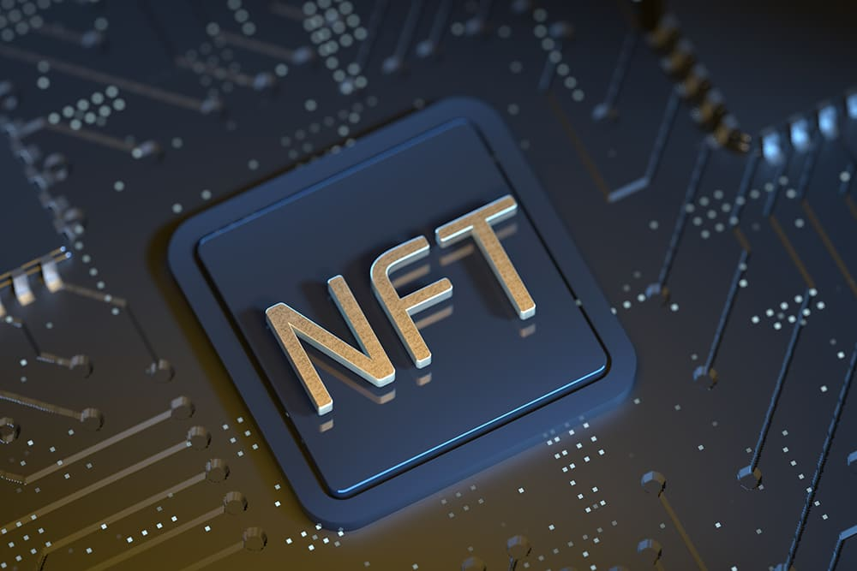
Dự án SuperNFTs
Định nghĩa về NFT
NFT (Non-fungible token) là tài sản không thể thay thế. Nó là một đơn vị dữ liệu trên sổ cái kỹ thuật số blockchain.
=> Đơn giản nó là một loại tài sản số hiện diện trên blockchain, nó sẽ đảm bảo tính xác thực của tài sản lẫn chủ sở hữu.

Slide 5

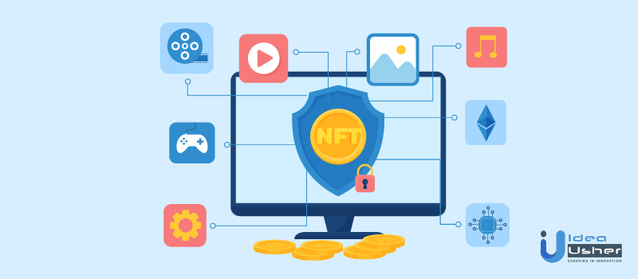
Ứng dụng NFT
Dự án SuperNFTs
Tổng quan
NFT được ứng dụng phổ biến trong các lĩnh vực số như là: âm nhạc, tranh ảnh hay các nội dung nghệ thuật khác.
Lợi ích
Việc mã hóa các tài sản có thể đem lại những lợi ích đáng kể cho cả người bán lẫn người mua. Vì tài sản NFT có thể xác thực tính thật giả, quyền sở hữu rõ rang nên việc giao dịch mua bán cũng minh bạch, nhất là với các tác phẩm nghệ thuật mà mang tính thật giả rất quan trọng trong việc quyết định giá trị. Bản thân người bán cũng thể bảo vệ quyền sở hữu trí tuệ của mình đúng đắn.

Slide 6

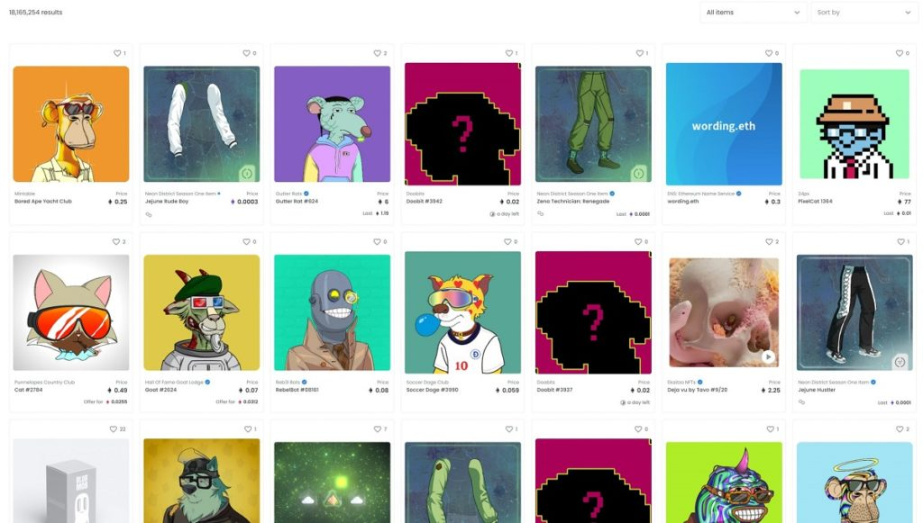
Linh
Dự án SuperNFTs
SuperNFT là một sàn giao dịch các NFT (non-fungible). Sàn SuperNFT cho phép người dung có thể đăng bán, đấu giá và giao dịch những tài sản NFT của mình dựa trên các smart contract trong công nghệ blockchain.
Mở rộng hơn là trên SuperNFT thì chúng ta có thể trao đổi, mua bán các vật phẩm sưu tầm NFT, hoặc các nhân vật trong Game, các video nghệ thuật,…

Slide 7

Các giao dịch sẽ được thể hiện dưới dạng Smart Contract , không cần thông qua trung gian thứ ba nào. Hạn chế các vấn đề rủi ro về sàn bởi các tài sản sẽ được lưu trực tiếp trên ví của người dùng.
Lợi ích từ sàn
NFTs mang lại
Người dùng có thể toàn quyền sở hữu các NFTs đã mua trên SuperNFT.
Thoải mái sáng tạo & các NFTs còn được công nhận bằng các phiên đấu giá trên sàn. Giao dịch tự do, không ràng buộc và mức phí hợp lý.
Dự án SuperNFTs

Slide 8
Dự án SuperNFTs
Chức năng của SuperNFTs
Chức năng thứ nhất
Chức năng thứ hai
Chức năng thứ ba
Đăng nhập vào hệ thống thông qua ví MetaMask.
Hiện thị ra thông tin về NFTs tương ứng: tất cả NFTs, những NFTs của bản than, những NFTs đã mua bán.
Tạo bộ sưu tập riêng của bản than (kiến trúc, âm nhạc, games,..).
Tạo ra NFTs mà mình mong muốn.

Slide 9
Dự án SuperNFTs
Chức năng của SuperNFTs
Chức năng thứ tư
Chức năng thứ năm
Chức năng thứ sáu
Thực hiện mua những NFTs mà mình mong muốn ở trên sàn.
Đăng bán trực tiếp các NFTs của mình mong muốn lên sàn.
Đấu giá NFTs tương ứng theo thời gian mà mình đặt. Giá cuối cùng sẽ là giá chốt NFTs khi thời gian kết thúc.

Slide 10

Dự án SuperNFTs
Frontend
Frontend được xây dựng và thực hiện trên framework reactjs.
Công nghệ ứng dụng
Backend (SmartContract)
SmartContract được xây dựng trên ngôn ngữ Solidity và trình biên dịch Hardhat EVM.
Provider
Thực hiện trên kiến trúc Web3. Thực hiện kết nối các smartContract tới các ví MetaMask có thể thực hiện giao dịch.

Slide 11
Xin cảm ơn mọi người đã lắng nghe!

